Slide 1
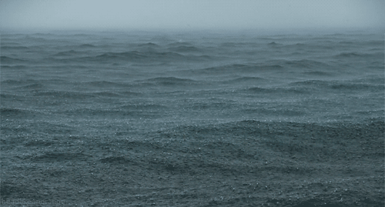


Água,
Saúde,
Dietas
Sustentáveis
A Better World Challenge

Slide 2
Equipe:
Artur Dornelles de Moura – RM96014
Josival Soares da Silva – RM94397
Leonardo Santos de Souza – RM94873
Ivaldo Trindade de Lima – RM93224
Kellvin da Silva Barros – RM93898

Slide 3
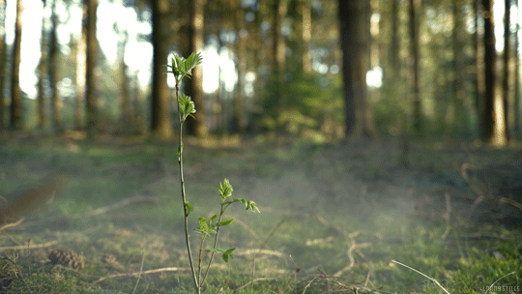
Problema a ser resolvido:
Hoje, para cada quilo de carne que chega ao prato do consumidor, cerca de 15 mil litros de água são gastos, e 79% da soja do mundo é usada para fazer ração animal. Ou seja, para que um pedaço de carne chegue ao prato de uma pessoa, muitos recursos que poderiam estar sendo melhor aproveitados, até por humanos, são utilizados para a produção.
Além disso, um dos maiores poluentes do nosso país é o gás metano, e a pesca comercial ameaça a vida marinha e a saúde de nossos oceanos.

Slide 4
Proposta de solução:
Dada esta situação, gostaríamos de propor um aplicativo de catalogação e recomendação de restaurantes veganos e/ou que possuam opções veganas e vegetarianas, a fim de diminuir o consumo de carne e facilitar a participação em movimentos como a “Segunda Sem Carne”, onde mesmo pessoas que normalmente consomem carne, tiram o dia para substituir a proteína animal pela vegetal.
Além disso, o programa teria uma área para a fomentação dos produtores locais de verduras e hortaliças, onde os mesmo poderão cadastrar seus produtos e meios de contato.

Slide 5
OBRIGADO
Copyright © 2022
Todos os direitos reservados. A reprodução ou divulgação total ou parcial deste documento é expressamente proibida sem o consentimento formal, por escrito, do professor/autor.

